Slide 1

Стратегія сталого розвитку природи й суспільства

Slide 2
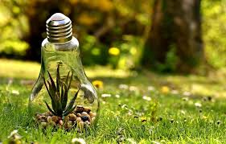
Навколишнє середовище — це частина природи, що оточує людину, підтримує її існування, створює умови для діяльності й суспільних відносин, безпосередньо впливає на її життя і здоров’я.

Slide 3

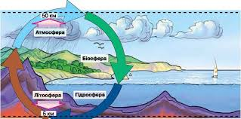
Компоненти навколишнього середовища:
Природний: планета Земля з її різноманітними оболонками — атмосферою, гідросферою, літосферою та біосферою.
Штучний: суспільство і суспільні відносини.

Slide 4
Сталий розвиток природи й суспільства — розвиток суспільства, за якого економічне зростання, матеріальне виробництво і споживання відбуваються в межах, що їх визначає здатність екосистем до самовідновлення.

Slide 5
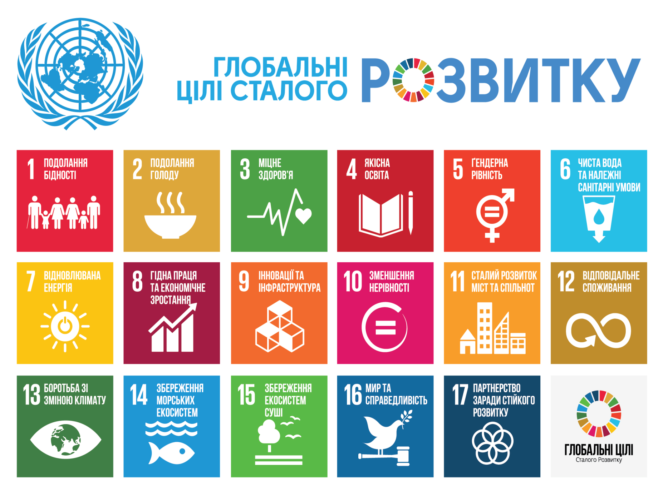

Slide 6

Принципи сталого розвитку й суспільства:
1. Людство може надати розвитку суспільства сталого характеру, щоб він відповідав потребам людей сучасного й майбутніх поколінь.

Slide 7
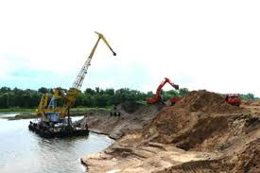
2. Обмеження, що існують у галузі експлуатації природних ресурсів, пов'язані із сучасним рівнем розвитку техніки і соціальної організації, а також із здатністю біосфери до самовідновлення.

Slide 8

3. Необхідно задовольнити елементарні потреби всіх людей і надати їм можливість реалізувати свої надії на благополучне життя.

Slide 9
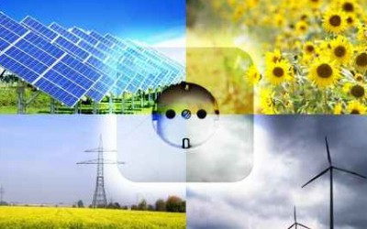
4. Необхідно, щоб використання природних ресурсів відповідало екологічним можливостям планети, зокрема виробництво енергії.

Slide 10
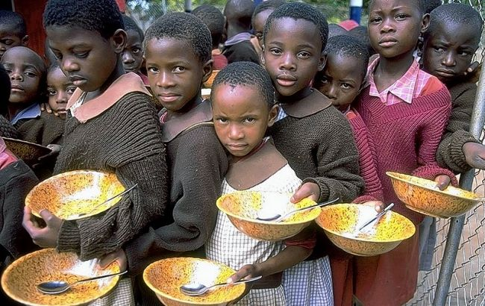
5. Темпи росту кількості населення мають відповідати виробничому потенціалу біосфери, який у сучасних умовах швидко змінюється.

Slide 11
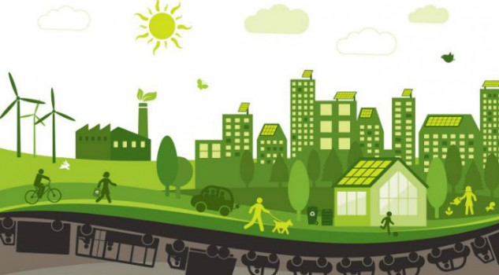
«Зелена» економіка — це економіка, яка раціонально використовує природні ресурси, зберігає екосистеми і біорізноманіття та забезпечує при цьому зростання рівнів доходів і зайнятості.

Slide 12

Цінності, що визначають ставлення людини до природи:
Економічна
Пізнавальна
Естетична
Етична

Slide 13

Екологічна етика - вчення про принципи й проблеми моральних взаємовідносин людини з природою й суспільством.

Slide 14
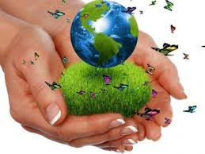
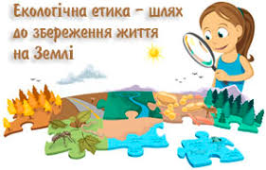
Принципи екологічної етики:
принцип збереження природи
принцип збереження біорізноманіття
принцип цілісності природи
принцип поваги до природи
принцип відповідальності

Slide 15

ЮНЕП - програма спрямована на вирішення найгостріших проблем сучасної екологічної кризи (опустелювання, деградації ґрунтів, погіршення якості і зменшення кількості прісних вод, забруднення Світового океану).

